Slide 1
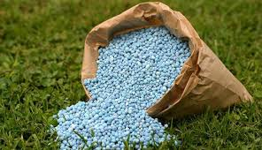
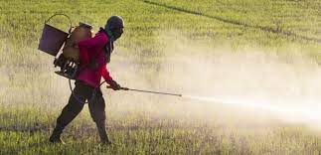
Umělé hnojivo
Oliver Bowers

Slide 2
Co to je?
Z čeho se skládá
Obsahuje hlavně Vápník, Dusík, Fosfor a Draslík
Obsahuje živiny které rostliny potřebují pro růst a zdravé plody
Dodávají se na půdu v pevné formě granulí, také v tekuté formě.
Proč je potřebujeme
Po každém růstu a sklízení plodin se z ztrácí z půdy živiny důležité pro nový růst plodin.
Chemicky syntetizovaná hnojiva jsou nejefektivnější pro dodání potřebného množství živin pro plodiny a produkují se v dostatečném množství.
Jak se produkují?
Dusíkové hnojivo se produkuje Haber-Bosch metodou

Slide 3
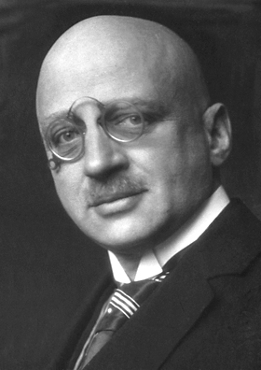
Fritz Haber
Německý fyzikální chemik (1868-1934)
Vynálezce Haber procesu, za kterou vyhrál v roku 1918 Nobelovu Cenu
Také pomohl Německu vytvořit v první světové válce chemické zbraně jako yperit a chlor.

Slide 4
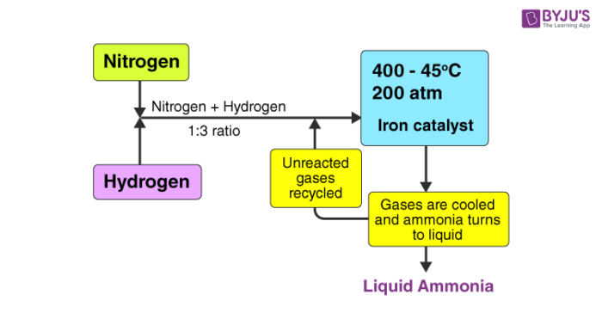
Haberův proces

Slide 5
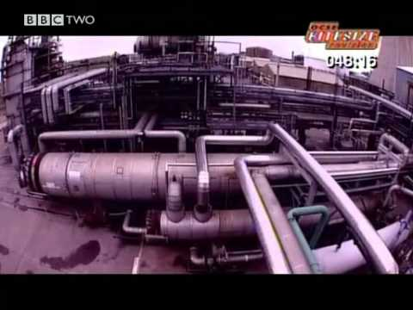

Slide 6
Továrna Lovochemie, Lovosice

Slide 7
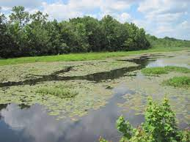
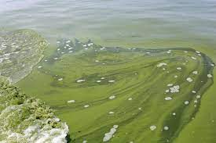
Jaké jsou důsledky na přírodu?
Splachování živin z půdy do řek, které nanesou živiny do dalších vodních těles
Hromadění živin do jezer, rybníků a moře
Přemnožování řas které mohou skrýt vodu a znepřístupnit světlo, které rostliny potřebují pro fotosyntézu.
Následné umírání řas, které jsou konzumovány kyanobakteriemi
Snížení kyslíku ve vodeě až k nulovým hodnotám, umírání všech živočichů a zničení vodních ekosystémů.

Slide 8
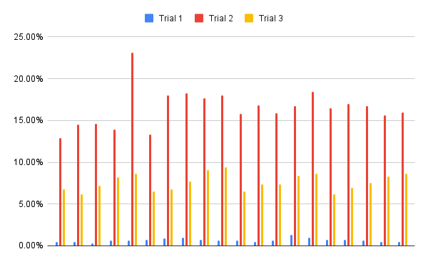

Slide 9
Konec
Děkuju za pozornost

Slide 10
Odkazy
https://www.statista.com/statistics/438967/fertilizer-consumption-globally-by-nutrient/
https://www.novinky.cz/clanek/veda-skoly-mrtva-zona-v-mexickem-zalivu-utoci-na-rekord-mohou-za-to-farmari-a-deste-40286629#:~:text=Mrtv%C3%A9%20z%C3%B3ny%2C%20ozna%C4%8Dovan%C3%A9%20tak%C3%A9%20jako,kon%C4%8D%C3%ADvaj%C3%AD%20b%C4%9Bhem%20podzimu%20a%20zimy.
https://en.wikipedia.org/wiki/Eutrophication
https://cs.wikipedia.org/wiki/Haber%C5%AFv%E2%80%93Bosch%C5%AFv_proces#:~:text=Haber%C5%AFv%E2%80%93Bosch%C5%AFv%20proces%2C%20nebo%20tak%C3%A9,a%20za%20p%C5%99%C3%ADtomnosti%20kovov%C3%A9ho%20katalyz%C3%A1toru.
https://byjus.com/chemistry/haber-process/

